Slide 1


Data analytics bootcamp Case study: Regression
Enric Mus y Joan Viladomiu
23/11/2022

Slide 2
Tabla de contenidos
1
Contexto
2
Metodología
3
Key findings
4
Conclusiones y dashboard

Slide 3
Contexto
1

Slide 4



Contexto
Problema
Dataset
Objetivo
Se dispone de un dataset que contiene los precios de inmuebles vendidos desde 1990 hasta 2015 con sus respectivas variables¹
Construir un modelo de machine learning para predecir el precio de venta de los inmuebles en función de las características
Determinar el precio de venta de un inmueble a partir de las variables que influyen en el mismo
¹ id, date, bedrooms, bathrooms, sqft_living, sqft_lot, floors, waterfront, view, condition, grade, sqft_above, sqft_basement, yr_built, yr_renovated, zip_code, lat, lon, sqft_living15, sqft_lot15, price

Slide 5
Metodología
2

Slide 6



Metodología
En SQL se realizan una serie de consultas que nos han permitido conocer la estructura y dimensiones del dataset
Usando Python se limpian los datos y se preparan para crear un modelo de regression, posteriormente se itera para mejorar el resultado
Con PowerBI representamos gráficos que nos muestran relaciones entre las variables del dataset, aplicando filtros y comparando con la variable precio, vemos qué características de la casa influyen más

Slide 7
KEY FINDINGS
3

Slide 8
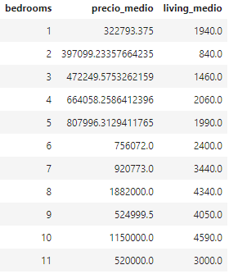
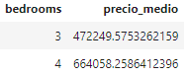
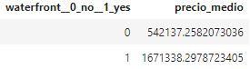
Key findings (1/3)
SQL nos ha servido para explorar y conocer en mayor detalle la estructura de los datos y variables que afectan al precio de venta de los inmuebles. A continuación algunos ejemplos,
…list of all the properties that were renovated…
…average price of properties with 3 and 4 bedrooms…
…average price of the houses with a waterfront and without a waterfront…
select bedrooms, avg(price) as precio_medio,
(sqft_living) as living_medio
from house_price_data
group by bedrooms
order by bedrooms asc;
select bedrooms, avg(price) as precio_medio
from house_price_data
where bedrooms = 3 or bedrooms = 4
group by bedrooms
order by bedrooms asc;
select waterfront as waterfront__0_no__1_yes,
avg(price) as precio_medio
from house_price_data
group by waterfront;

Slide 9
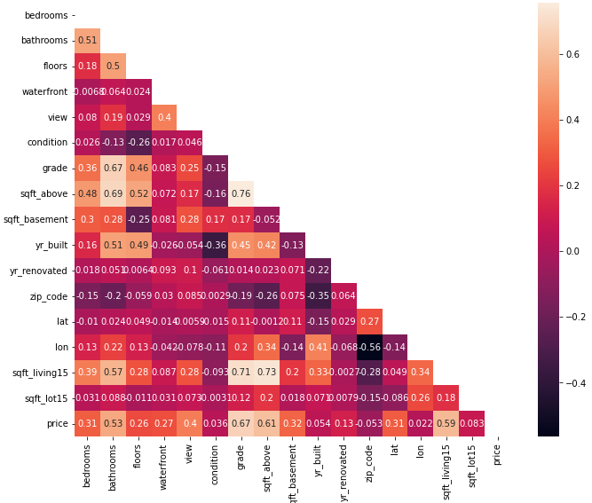
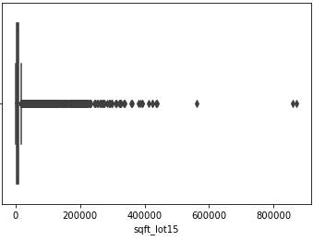

Key findings (2/3)
Mediante Python hemos limpiado la base de datos y filtrado para quedarnos con los datos que hacían funcionar mejor el modelo, a la vez, se han aplicado varios modelos para comparar cuál de ellos daba un mejor resultado
Eliminamos columnas irrelevantes
Correlación de variables
Dispersión de los datos
Modelo escogido
En primer lugar eliminamos columnas que no afectan al precio, como ‘ID’ y ‘date’
Buscamos correlación¹ entre variables para eliminar columnas muy similares
Se eliminan datos no representativos ‘outliers’, mirando la dispersión ² de estos
El modelo que ha dado mejores resultados es el de rfr
Random Forest Regression
¹ Matriz de correlación (Se elimina sqft_living, 0.88 con sqft_above)
² Se elimina eliminan outliers de cada variable (i.e., sqft_lot15’)
R2: 0.868…

Slide 10
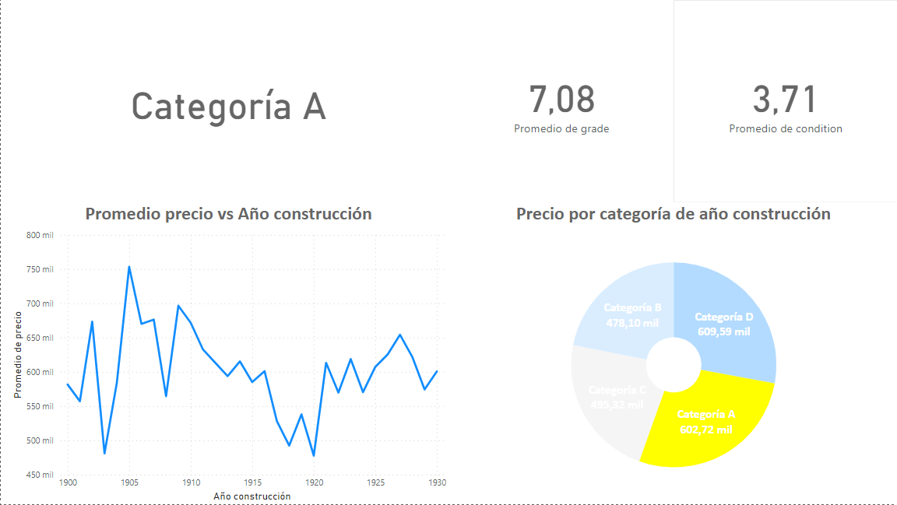
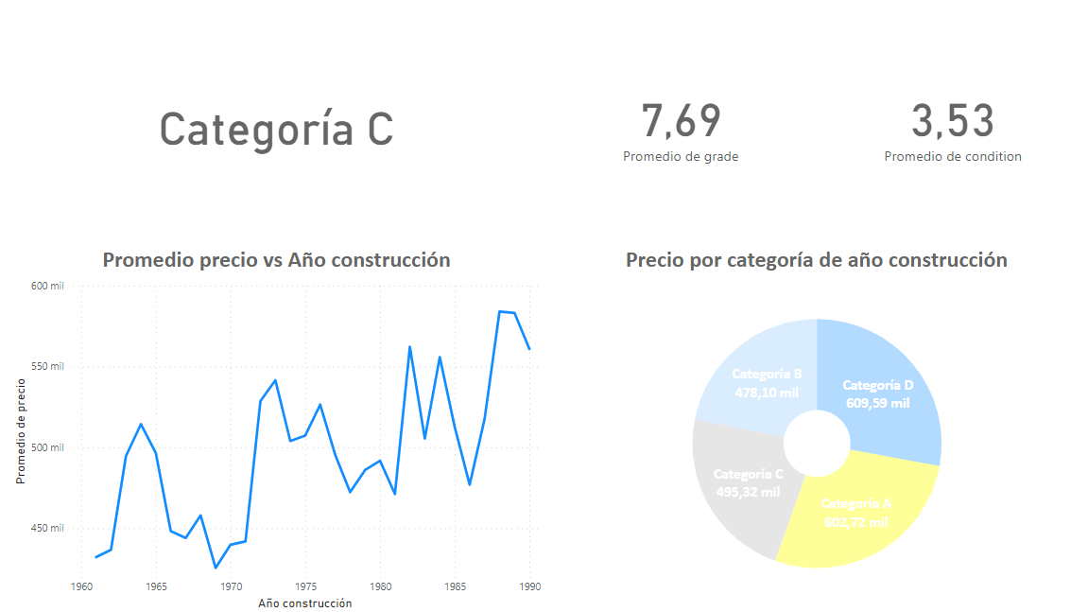
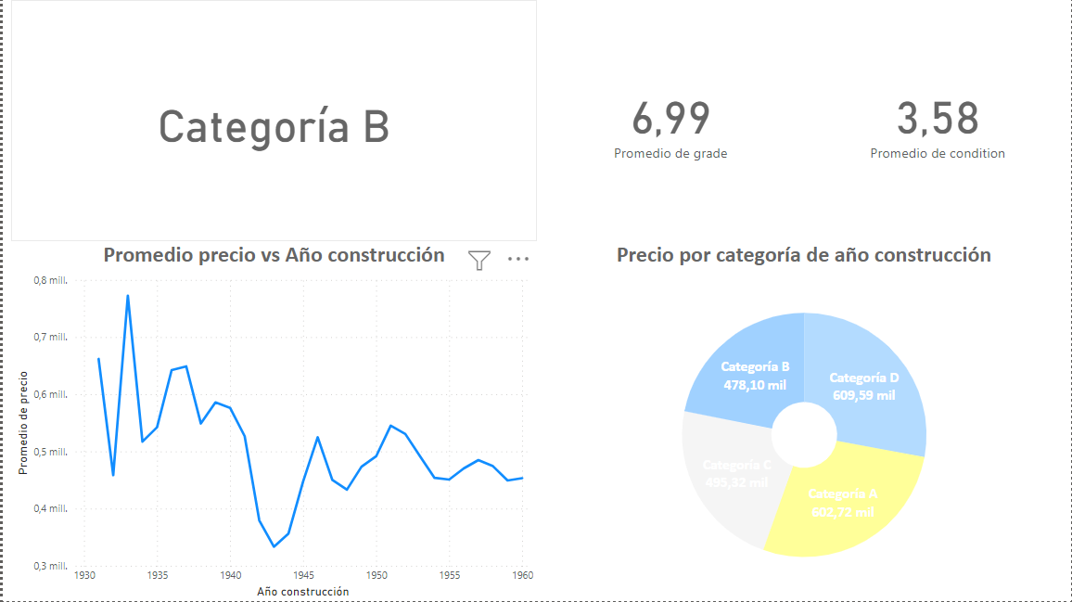
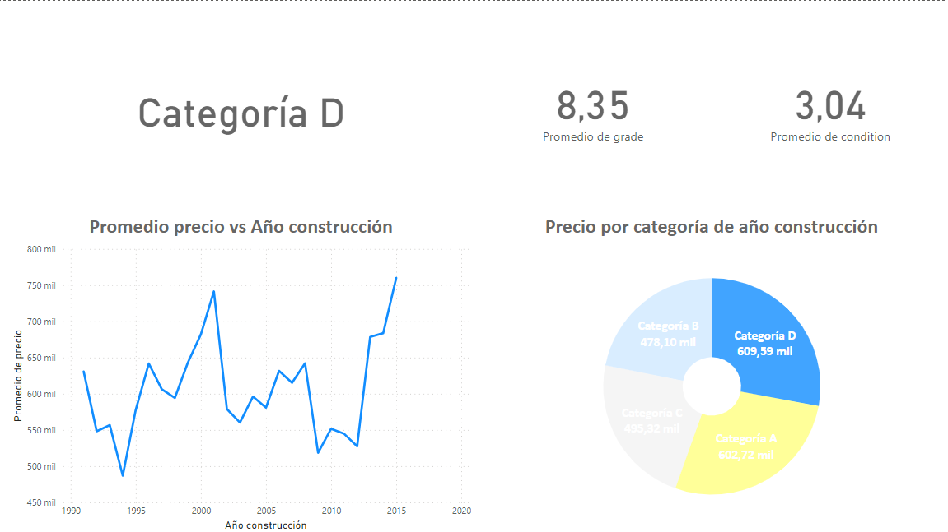
Key findings (3/3)
En Power BI representamos gráficas de forma visual con el fin de ver como se comporta el precio a partir de las condiciones que evaluamos, por ejemplo, el promedio de precio en función del año construido por categoría
En las gráficas de línea se puede ver el promedio de precio por año construido
La categoría D tiene el mayor precio promedio tiene sentido que son las casas más nuevas
Se añade el promedio de grade y condition por categoría
1 Se han definido cuatro categorías agrupadas en cuartiles de los inmuebles construidos en esos años, categoría A son casas construidas de 1900 a 1930

Slide 11
CONCLUSIONES
4

Slide 12
Conclusiones
1
2
3
4
La ubicación de las propiedades afecta considerablemente al precio (zipcode)
En función del año de construcción el precio varia, aproximadamente disminuye un 35% entre 1930 y 1990
A partir de 1945, el tamaño de las casas mantiene relación con el promedio del precio a diferencia del tamaño del sótano
El hecho de tener vistas al mar incrementa exponencialmente el precio del inmueble

Slide 13
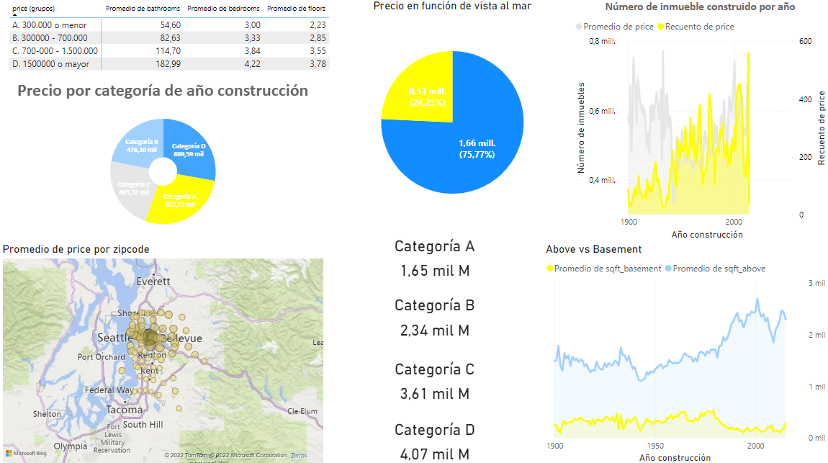

Slide 14
Gracias por vuestra atención
☺

